Slide 1
組合語言上機實習二
2021/09/27

Slide 2
目標
完成下列程式碼
計算Rval = -(Val3 – 14 * (Val1 ＋ Val2)) 的值，並存到Rval
須按照算式逐一撰寫程式碼，不可擅自先化簡後再撰寫程式碼
.data
Value1 SBYTE 03h
Value2 SBYTE 02h
Value3 SBYTE 8fh
Result SDWORD ?
.code
main PROC
; Please Write your code here.
exit
main ENDP
END main

Slide 3
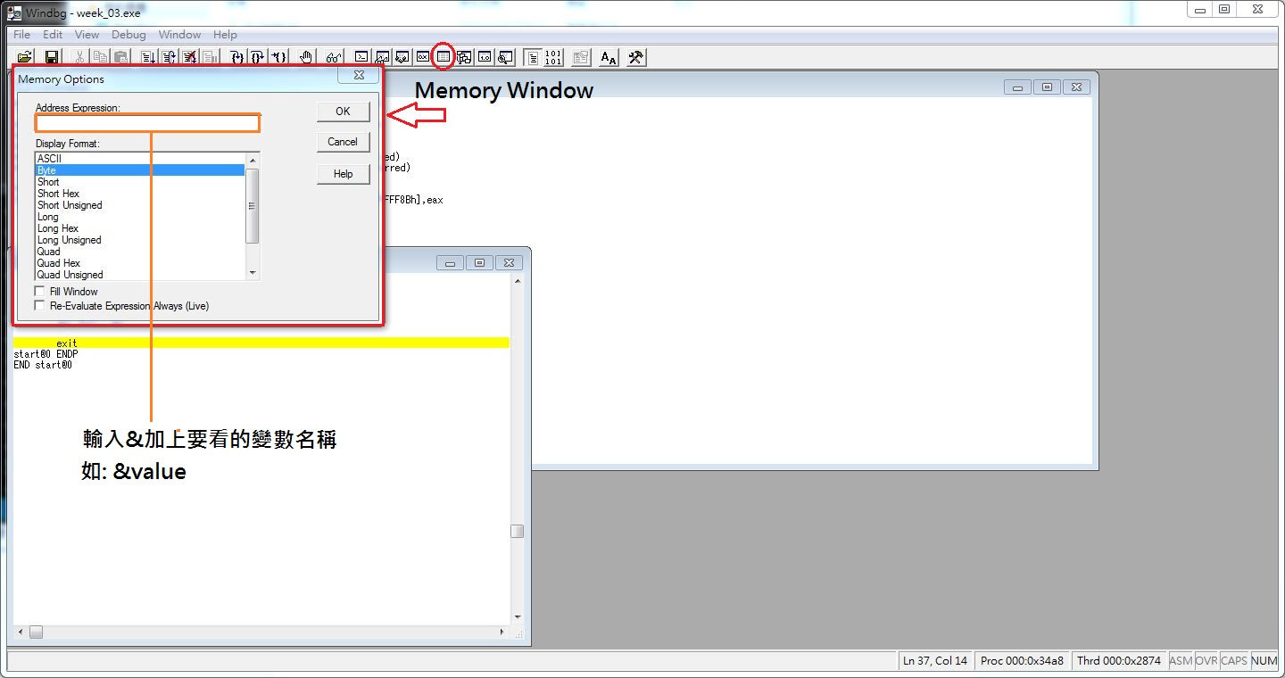
如何看變數值?
必須先step into，讓程式讀到變數後才能顯示在memory window中

Slide 4
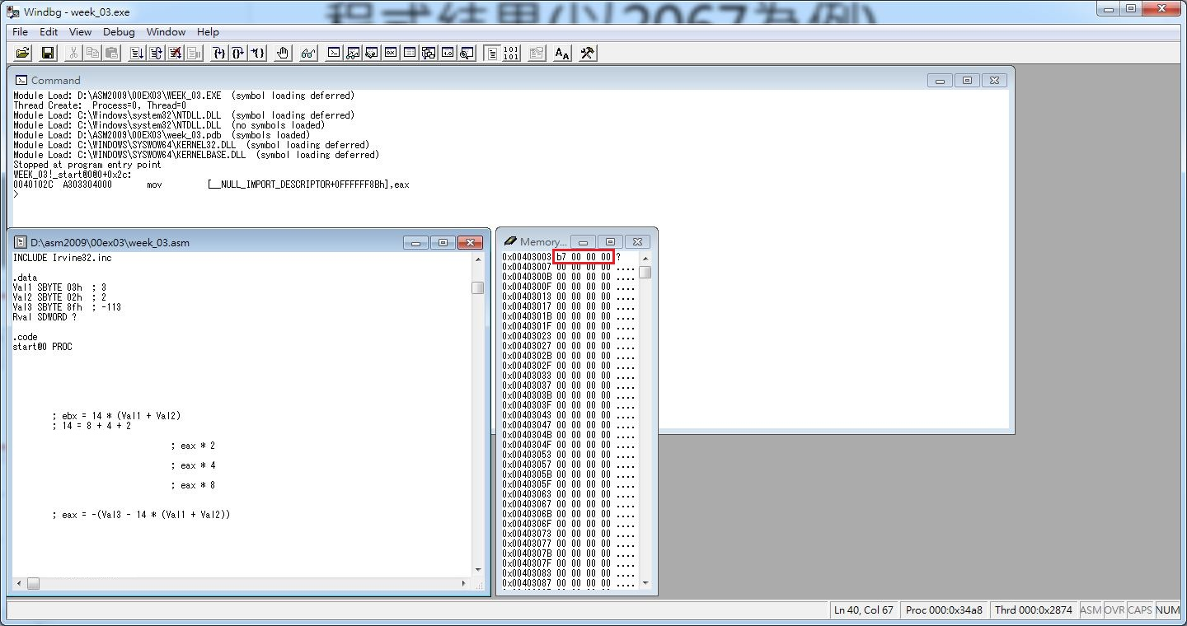
程式結果

Slide 5
常見錯誤
1.運算元的SIZE需一樣
2.忘記重新make
3.改到程式的架構(ex:刪到exit, Include…)

Slide 6
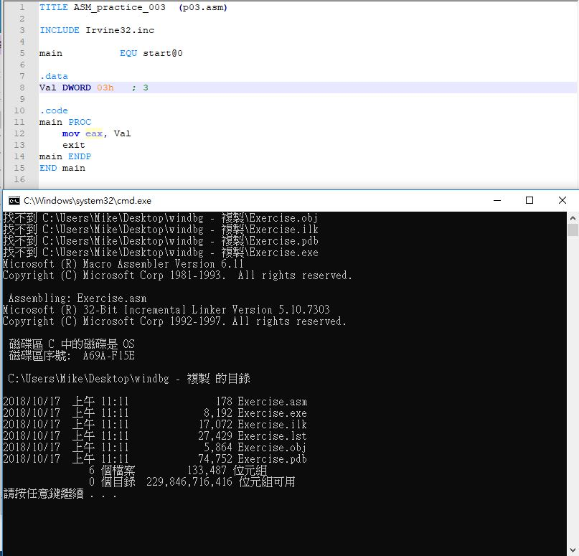
1.運算元的SIZE需一樣

Slide 7
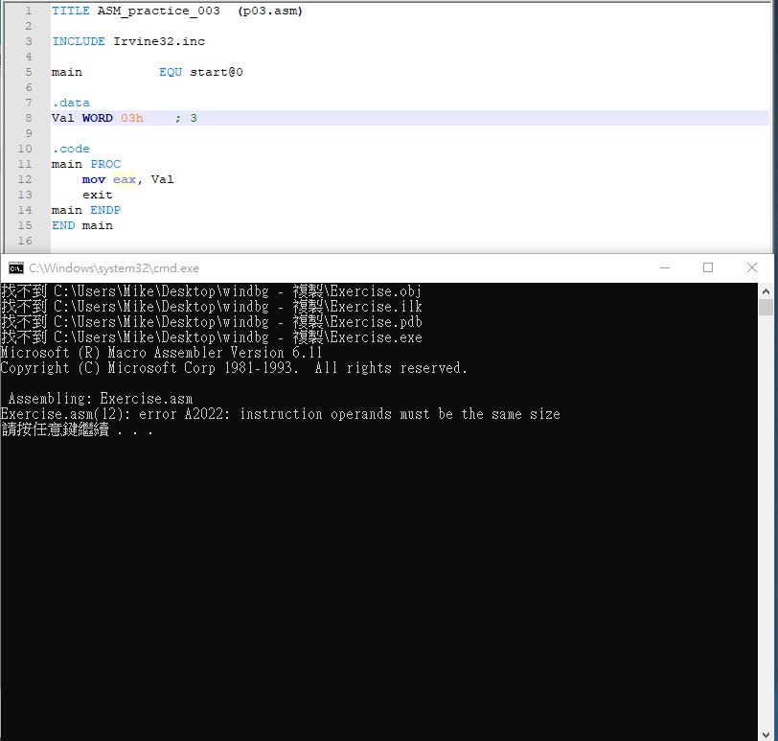
可能的Error Msg (1)

Slide 8
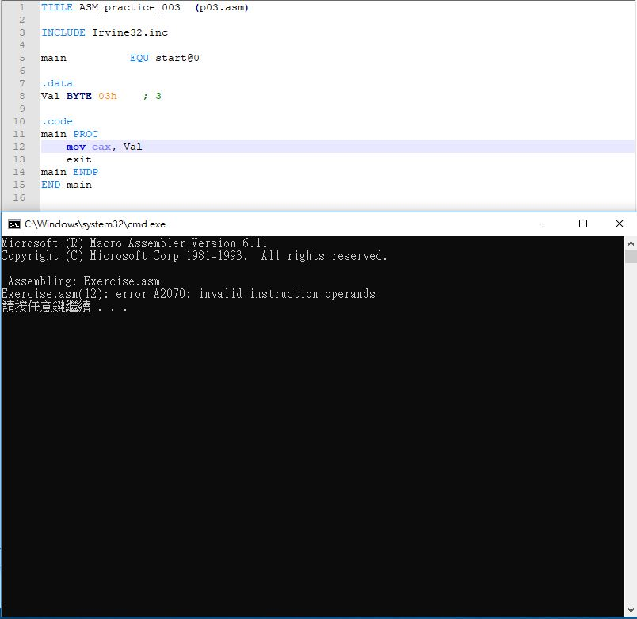
可能的Error Msg (2)

Slide 9
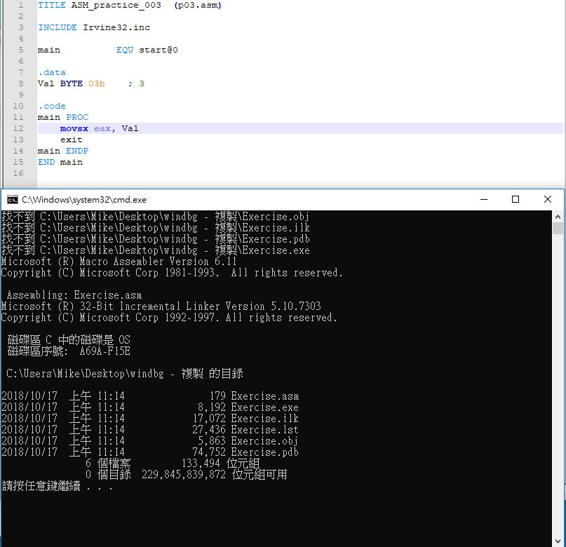
解決的方法之一

Slide 10
2. 重新make
記得改完asm檔後(修改程式碼)，要重新執行make.bat，然後windbg再重新載入exe

Slide 11
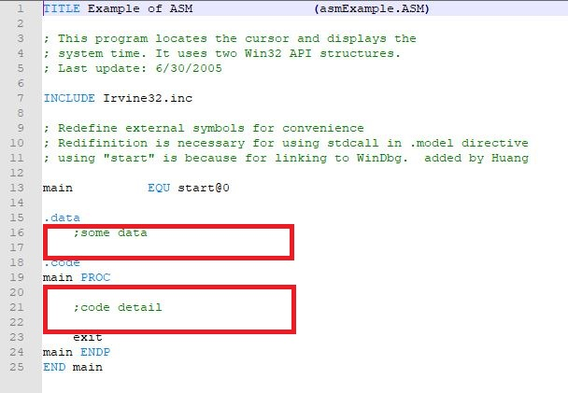
3.只改紅色的地方

Slide 12
報告
明天(2021/9/28)
中午12:00前
遲交的話請寄信給助教，會扣分
一組一份
將下列檔案打包成壓縮檔(.zip、.rar)，檔案名稱為lab_組別組別，第一組為例(lab2_01.zip)
程式碼(lab2_01.asm)
報告(lab2_01.doc 或 lab2_01.pdf)
報告標題
組別、姓名、學號
程式執行流程、記憶體 (暫存器) 狀態
截圖說明、程式碼說明
心得

